Slide 1
Entity Relationship Diagram
Dr. Taghinezhad
University of Tabriz

Slide 2
Learning Outcomes
At the end of this lesson, you will be able to:
Analyze and model relationship based on a set of information requirements.
Develop an ERD model based on required type of model (Chen or Crow’s Foot).
Create an ERD model using a specific data modelling tool

Slide 3
What is ERD?
ERD is a data modeling technique used in software engineering to produce a conceptual data model of an information system.
So, ERDs illustrate the logical structure of databases.
Way to document the entities in a database, along with the attributes.

Slide 4
ERD (cont…)
Three major methods/styles of ER
Crow’s Foot Model
Chen model (Dr. Peter Chen)
Unified Modelling Language (UML).
Notes:
نمودار موجودیت-رابطه (ER) یک ابزار کلیدی در مدل‌سازی پایگاه داده است که موجودیت‌ها، ویژگی‌های آن‌ها و روابط بین آن‌ها را در یک سیستم نشان می‌دهد. با گذشت زمان، روش‌ها یا سبک‌های مختلفی برای نمودارهای ER توسعه یافته‌اند که هر کدام نشانه‌ها و حوزه‌های تمرکزی خاصی دارند. سه روش اصلی شامل موارد زیر است:
۱. مدل پای کلاغ (Crow's Foot Model)
نشانه پای کلاغ به دلیل سادگی و خوانایی‌اش در طراحی پایگاه داده به طور گسترده استفاده می‌شود. این روش نوعی از نمودار ER است که توسط گوردون اورست معرفی شد و بعدها به محبوبیت رسید.
ویژگی‌های کلیدی:
موجودیت‌ها به صورت مستطیل‌هایی نشان داده می‌شوند.
روابط بین موجودیت‌ها با خطوطی نشان داده می‌شوند که در انتهای آن‌ها نشانه پای کلاغ برای نشان دادن چندگانگی قرار دارد.
روابط یک به یک: خط ساده با یک خط تیره در هر دو انتها.
روابط یک به چند: خطی با پای کلاغ در یک انتها.
روابط چند به چند: خطی با پای کلاغ در هر دو انتها.
ویژگی‌های موجودیت‌ها ممکن است داخل مستطیل موجودیت یا در نزدیکی آن نوشته شوند.
مدل پای کلاغ برای توسعه‌دهندگان و ذینفعان به دلیل شهودی بودن آن بسیار مناسب است و برای نشان دادن روابط عددی (cardinality) عالی است.
۲. مدل چن (Chen Model) - دکتر پیتر چن
مدل چن توسط دکتر پیتر چن در سال ۱۹۷۶ پیشنهاد شد و به عنوان مدل اصلی ER شناخته می‌شود. این مدل رویکردی رسمی‌تر برای نمودارهای موجودیت-رابطه ارائه می‌دهد و بر تعریف دقیق تمرکز دارد.
ویژگی‌های کلیدی:
موجودیت‌ها به صورت مستطیل‌هایی نشان داده می‌شوند که نام موجودیت درون آن‌ها قرار دارد.
ویژگی‌های موجودیت‌ها به صورت بیضی‌هایی نشان داده می‌شوند که به مستطیل موجودیت متصل هستند. ویژگی‌ها می‌توانند تک‌مقداری، چندمقداری (بیضی‌های دوبل) یا مشتق‌شده (بیضی‌های خط‌چین) باشند.
روابط بین موجودیت‌ها به صورت لوزی‌هایی نشان داده می‌شوند که نام رابطه درون آن‌ها قرار دارد و به موجودیت‌های مرتبط متصل می‌شوند.
عددیت و مشارکت با استفاده از اعداد یا اصطلاحات (مانند "۱"، "N"، "M") نزدیک به اتصال بین لوزی رابطه و موجودیت‌ها نشان داده می‌شود.
مدل چن دقیق‌تر و توصیفی‌تر است، اما برای سیستم‌های بزرگ ممکن است کمی شلوغ به نظر برسد.
۳. زبان مدلسازی یکپارچه (UML)
UML یک زبان مدلسازی عمومی است که به طور خاص برای پایگاه داده‌ها طراحی نشده است، اما به طور گسترده در توسعه نرم‌افزار و همچنین برای مدل‌سازی پایگاه داده استفاده می‌شود. این زبان مجموعه گسترده‌ای از انواع نمودارها را ارائه می‌دهد و نمودارهای کلاس در UML اغلب به عنوان نمودار ER استفاده می‌شوند.
ویژگی‌های کلیدی:
موجودیت‌ها (یا کلاس‌ها) به صورت مستطیل‌هایی با سه بخش نشان داده می‌شوند:
بخش بالایی نام موجودیت را در بر دارد.
بخش میانی شامل ویژگی‌های موجودیت است.
بخش پایینی شامل متدها می‌شود، هرچند متدها در مدل‌سازی خالص پایگاه داده چندان اهمیت ندارند.
روابط (ارتباطات) بین موجودیت‌ها به صورت خطوط نشان داده می‌شوند. UML روش‌های مختلفی برای نشان دادن عددیت ارائه می‌دهد (مثلاً "۰..۱"، "۱.." ، "") که نشان‌دهنده تعداد نمونه‌های ممکن از یک موجودیت در رابطه با دیگری است.
عددیت روی خط بین موجودیت‌ها نوشته می‌شود و تعداد نمونه‌های ممکن را نشان می‌دهد (مانند یک به یک، یک به چند).
وراثت (تعمیم) و سایر مفاهیم شی‌گرا مانند ترکیب و تجمیع با استفاده از فلش‌ها و نشانه‌های خاص نشان داده می‌شوند.
UML انعطاف‌پذیرتر و جامع‌تر است و اغلب در سیستم‌های نرم‌افزاری پیچیده که پایگاه داده‌ها را با سایر لایه‌های کاربردی ترکیب می‌کنند، ترجیح داده می‌شود. این زبان یک انتخاب رایج برای طراحی پایگاه داده شی‌گرا است.
مقایسه:
مدل پای کلاغ برای مدل‌سازی پایگاه داده‌های رابطه‌ای به دلیل سادگی و خوانایی بهترین گزینه است.
مدل چن بیانگرتر و رسمی‌تر است و برای تجزیه و تحلیل‌های نظری و مقاصد آکادمیک مناسب است.
UML بسیار انعطاف‌پذیر و جامع است و اغلب برای مدل‌سازی کامل سیستم (شامل پایگاه داده‌ها) در مهندسی نرم‌افزار استفاده می‌شود.
هر یک از این روش‌ها نقاط قوت متفاوتی را بسته به نیاز پروژه ارائه می‌دهند و برای زمینه‌های مختلف در طراحی سیستم یا پایگاه داده مفید هستند.

Slide 5
ERD (cont…)
Notation uses three main constructs
Entity → table
Attribute → column
Relationship → line

Slide 6
How to find entities?
Entity:
"...anything (people, places, objects, events, etc.) about which we store information (e.g. supplier, machine tool, employee, utility pole, airline seat, etc.).”
Tangible: customer, product
Intangible: order, accounting receivable
Look for singular nouns (beginner)
BUT a proper noun is not a good candidate….

Slide 7
Entities (cont…)
Entity Instance: a single occurrence of an entity.
Entity: student
Student ID | Last Name | First Name
2144 | Arnold | Betty
3122 | Taylor | John
3843 | Simmons | Lisa
9844 | Macy | Bill
2837 | Leath | Heather
2293 | Wrench | Tim
6 instances

Slide 8
How to find attributes?
Attribute:
Attributes are data objects that either identify or describe entities (property of an entity).
In other words, it is a descriptor whose values are associated with individual entities of a specific entity type
The process for identifying attributes is similar except now you want to look for and extract those names that appear to be descriptive noun phrases.

Slide 9
Attributes (cont…)
“Describe detail information about an entity ”
Entity: Student
Attributes:
Student_ID
LastName
FirstName
Notes:
18

Slide 10
Attributes (cont…)
3 attributes / columns / fields
Entity: student
Student ID | Last Name | First Name
2144 | Arnold | Betty
3122 | Taylor | John
3843 | Simmons | Lisa
9844 | Macy | Bill
2837 | Leath | Heather
2293 | Wrench | Tim
6 instances

Slide 11
Attributes (cont…)
Classes/Types of attributes:
Simple attribute
Composite attribute
Derived attributes
Single-valued attribute
Multi-valued attribute
Notes:
5
کلاس ها/انواع ویژگی ها:
صفت ساده
ویژگی مرکب
صفات مشتق شده
ویژگی تک مقداری
ویژگی چند مقداری

Slide 12
Attributes (cont…)
A simple attribute cannot be subdivided.
Examples: Age, Gender, and Marital status
A composite attribute can be further subdivided to yield additional attributes.
Examples:
ADDRESS --→ Street, City, State, Zip
PHONE NUMBER --→ Area code, Exchange number
Notes:
22

Slide 13
Attributes (cont…)
Derived Attribute
is not physically stored within the database
instead, it is derived by using an algorithm.
Example 1: Late Charge of 2%
MS Access: InvoiceAmt * 0.02
Example 2: AGE can be derived from the date of birth and the current date.
MS Access: int(Date() – Emp_Dob)/365)
Notes:
22

Slide 14
Attributes (cont…)
Single-valued Attribute
can have only a single value.
Examples:
A person can have only one social security number.
A manufactured part can have only one serial number.
Notes:
23

Slide 15
Attributes (cont…)
Multi-value Attribute
can have many values.
Examples:
A person may have several college degrees.
A household may have several phones with different numbers
A car color
Notes:
23

Slide 16
Attributes (cont…)
Entity:
Student
Attributes:
ID#: “123-45-6789” (single-valued)
Cell Phone: “(063)917-456-7227, (063)915-567-8255” (multi-valued)
Name: “Peter dela Paz” (composite)
Address: “14 JP Rizal St., Masipit, Calapan City” (composite)
Gender: “Female” (simple)
Age: 24 (derived)

Slide 17
Attributes (cont…)
Null Values
Some attribute values could be optional or maybe they are not crucial to have.
For example, if you have an attribute Hobbies. It is OK for the value of this attribute to be missing. In this case, we call it “NULL” value.
Key Attributes cannot be NULL because they uniquely identify an entity, so they have to have a value.

Slide 18
Attributes (cont…)
Key Attribute
Keys should be Minimal. A key is minimal if it cannot be broken into smaller parts that work as a key.
For example: – SectionID, courseID, Semester, Year – Is it Minimal? – Yes, because none of its smaller parts can work by itself as a key.
“studentID + studentAge”, is it minimal key of Student? – No, because “studentID” by itself works as a key.

Slide 19
Attributes (cont…)
Primary Key (PK)
Is an attribute (or field) that uniquely identifies every record in a certain table.
Primary key Rules
Unique
Never Changing
Never Null
Foreign Key (FK)
Is the same as a primary key, but just located in a foreign place (other table). But FKs don’t have to be unique.

Slide 20
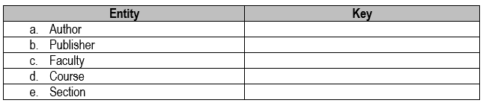
Attributes (cont…)
Write the corresponding key of the following given entities.

Slide 21
How to find relationships?
Relationship:
Relationships are associations between entities.
Typically, a relationship is indicated by a verb connecting two or more entities.
Employee is assigned to Project
Relationships should be classified in terms of cardinality.
One-to-one, one-to-many, many-to-many

Slide 22
Relationships (cont…)
Degree of Relationship:
The number of participating entities in a relationship defines the degree of the relationship.
Binary = degree 2
Ternary = degree 3
n-ary = degree n

Slide 23
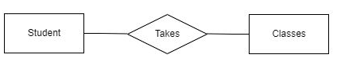
Relationships (cont…)
Binary Relationship includes two entity types.
Example: Student “takes” Class. Its notation in ER Diagram is as follows.
Class

Slide 24
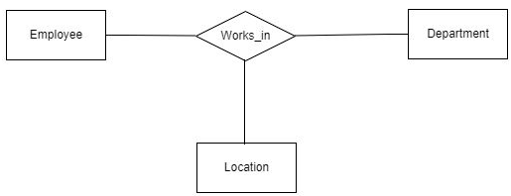
Relationships (cont…)
Ternary relationship includes 3 entity types. Example: Works_in: is a relationship that shows, each employee (Employee), Who worked in which department(Department) and where the department is located (Location)
Notes:
رابطه سه تایی شامل 3 نوع موجودیت است. مثال: Works_in: رابطه‌ای است که نشان می‌دهد، هر کارمند (کارمند)، چه کسی در کدام بخش (بخش) کار می‌کرده و بخش در کجا واقع شده است (مکان)

Slide 25
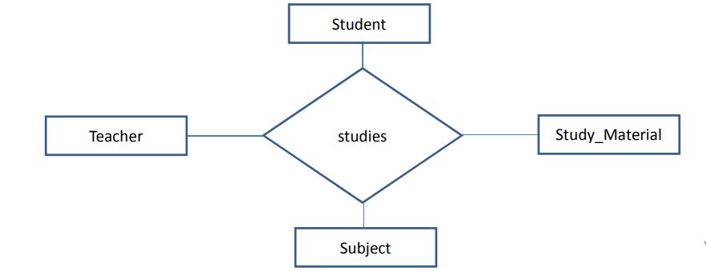
Relationships (cont…)
N-ary Relationship includes N entity types.
Example: studies: is a 4-ary relationship that shows that a “student” studies a “subject” with a “teacher” and the help of “study_material”
Notes:
رابطه N-ary شامل N نوع موجودیت است.
مثال: مطالعات: یک رابطه 4 ساله است که نشان می دهد یک "دانشجو" یک "موضوع" را با "معلم" و با کمک "مواد_مطالعه" مطالعه می کند.

Slide 26
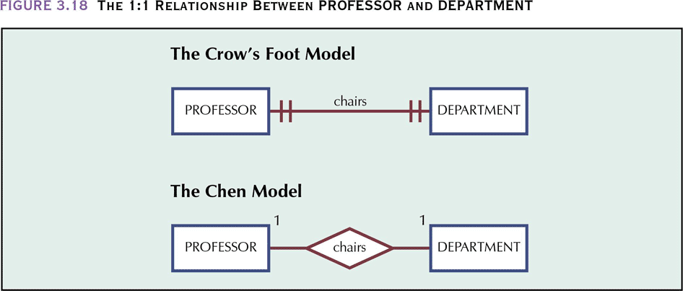
Relationships (cont…)
The 1:1 Relationship Between PROFESSOR and DEPARTMENT

Slide 27
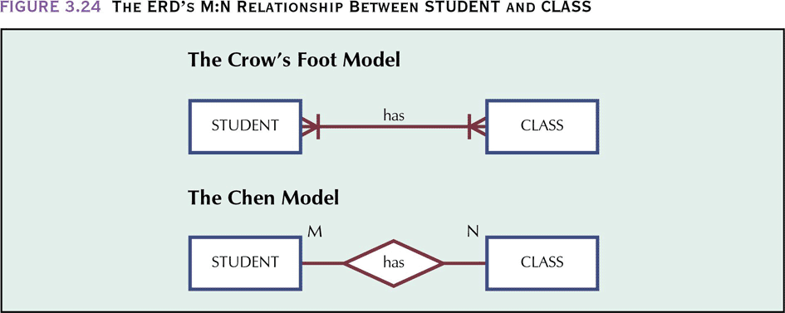
Relationships (cont…)
The M:N Relationship Between STUDENT and CLASS
Ali John
Object Oriented Programming(ITE212)
Data Structure (ITC211)
Information Management(ITC212)

Slide 28
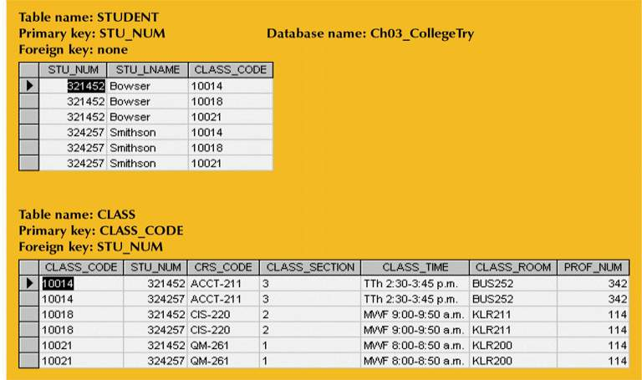
Relationships (cont…)
The tables have many redundancies!!
+ CLASS_CODE
CLASS_CODE
+ STU_NUM

Slide 29
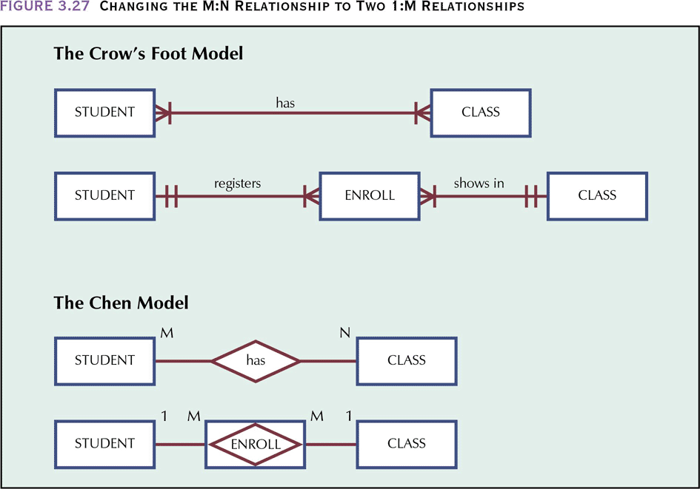
Relationships (cont…)
Changing the M:N relationship to TWO 1:M relationships

Slide 30
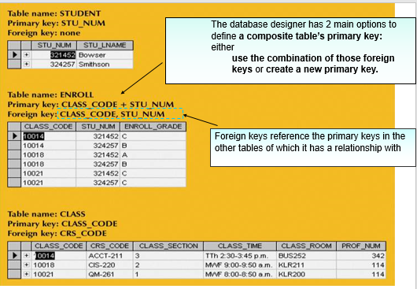
Relationships (cont…)
Converting the M:N relationship into TWO 1:M relationships

Slide 31
How to find cardinalities?
Cardinality:
The cardinality is the number of occurrences in one entity which are associated to the number of occurrences in another.
There are three basic cardinalities (degrees of relationship).
one-to-one (1:1), one-to-many (1:M), and many-to-many (M:N)

Slide 32
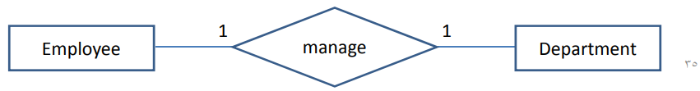
Cardinalities (cont…)
One-to-one (1:1). One entity from entity set X can be associated with at most one entity of entity set Y and vice versa.
For example, One department is managed by only One employee. One employee can manage only One department.

Slide 33
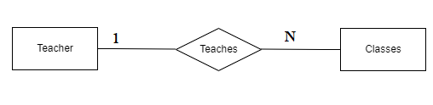
Cardinalities (cont…)
One-to-many (1:N). One entity from entity set X can be associated with more than one entities of entity set Y but from entity set Y one entity can be associated with at most one entity. For example, One teacher can teach Many classes. One class is only taught by only One teacher.

Slide 34
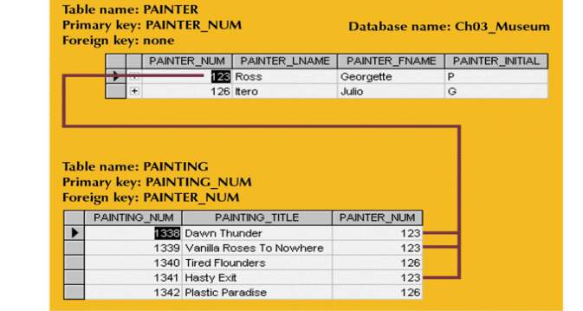
Cardinalities (cont…)
The Implemented 1:M relationship between PAINTER and PAINTING

Slide 35
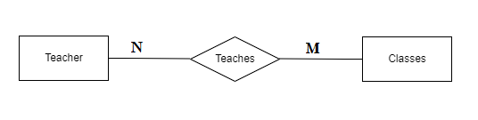
Cardinalities (cont…)
Many-to-many. One entity from X can be associated with more than one entity from Y and vice versa.
For example, One teacher can teach Many classes. One class can be taught by Many teachers

Slide 36
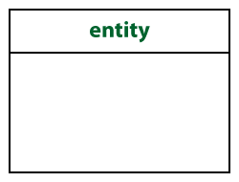
Cardinalities (cont…)
Crow’s Foot Notation
Known as IE notation (most popular)
Entity:
Represented by a rectangle, with its name on the top. The name is singular (entity) rather than plural (entities).

Slide 37
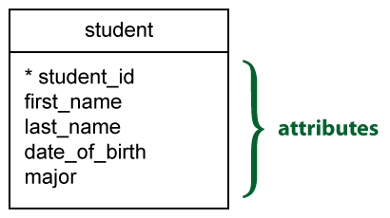
Cardinalities (cont…)
Identifiers are represented by underlying the name of the attribute(s)

Slide 38
Cardinalities (cont…)
Basic Cardinality Type
1-to-1 relationship
1-to-M relationship
M-to-N relationship

Slide 39
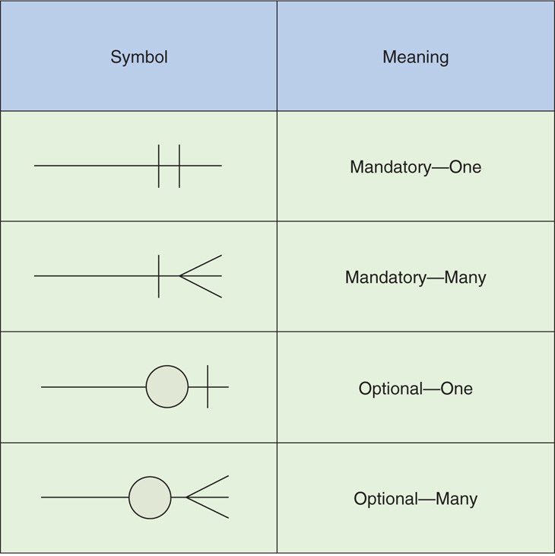
Cardinalities (cont…)

Slide 40
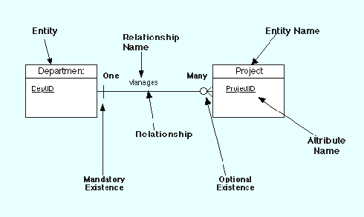
Cardinalities (cont…)
Example Model

Slide 41
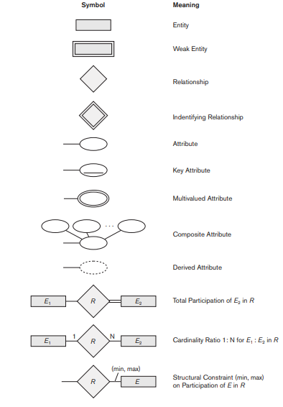
Cardinalities (cont…)
Chen Model

Slide 42
Cardinalities (cont…)
Chen Model

Slide 43
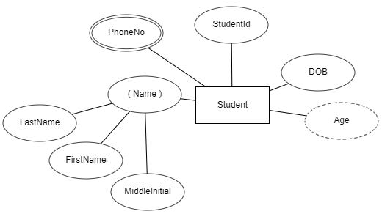
Cardinalities (cont…)
Chen Model

Slide 44
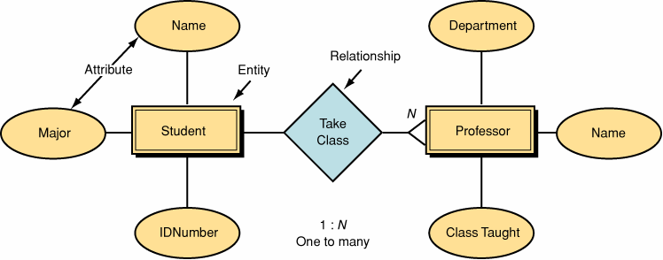
Cardinalities (cont…)
Chen Model

Slide 45
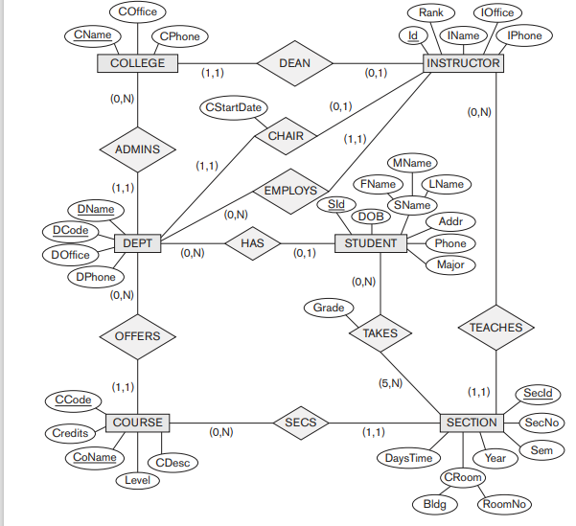
Cardinalities (cont…)
An ER diagram for a University database schema using min-max notation

